Slide 1
CM1 Biomécanique : Anthropométrie en translation
Contact :
Université Paris-Saclay, CIAMS, 91405 Orsay, France. dorian.verdel@universite-paris-saclay.fr
Dorian Verdel, Bastien Berret
Année universitaire 2020-2021

Slide 2
Anthropométrie
Anthropométrie : étude des particularités dimensionnelles et physiques du corps humain
Informations nécessaires pour étudier le corps en mouvement :
Dimensions (ex : longueurs des segments, taille)
Masses des segments
Position du centre de masse
Moments d’inertie
Mais aussi : insertion des muscles et tendons, position des centres de rotation etc.

Slide 3
I. Bases de l’anthropométrie

Slide 4
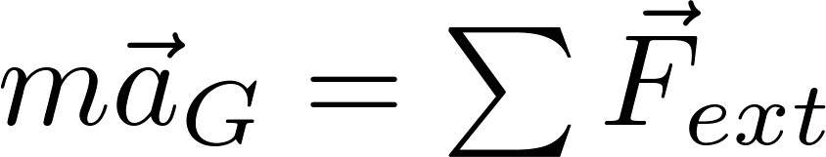
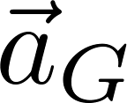

Importance de l’anthropométrie
Domaine nécessaire pour simplifier l’étude du mouvement humain
Principe fondamental de la dynamique en translation
2nde loi de Newton
« accélération linéaire » (en m/s²)
Ce principe s’applique à chaque segment corporel. Il faut donc connaître sa masse, sa longueur, la position de son CM etc.

Slide 5
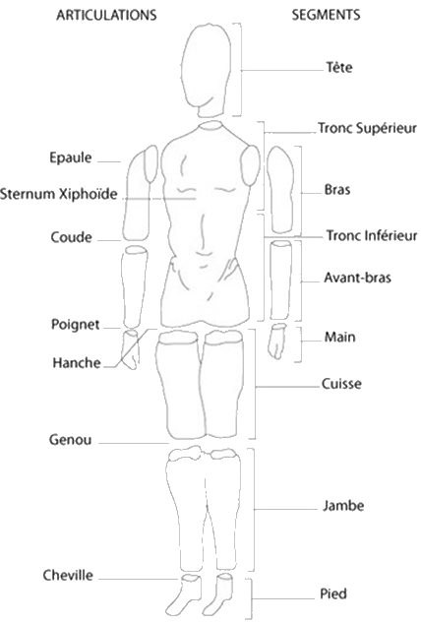
Modèle articulations et segments
Segment :
Solide indéformable
Décomposition du corps humain
Articulation :
Lien entre deux segments
Définit les mouvements relatifs possibles
Corps de texte

Slide 6
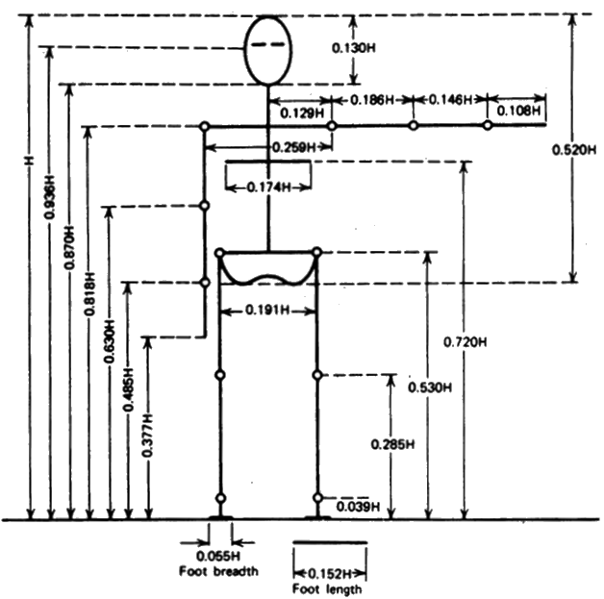
Longueur des segments
Table de D. Winter (1990)
H = taille du sujet
Exemple :
Longueur de la jambe : L=(0.285-0.039)H=0.246H Si H=1.80 m, alors : L=0.246 x 1.8 = 0.4428 m
Application :
Calculer la taille de la tête et la largeur du bassin pour H=1.68 m.

Slide 7
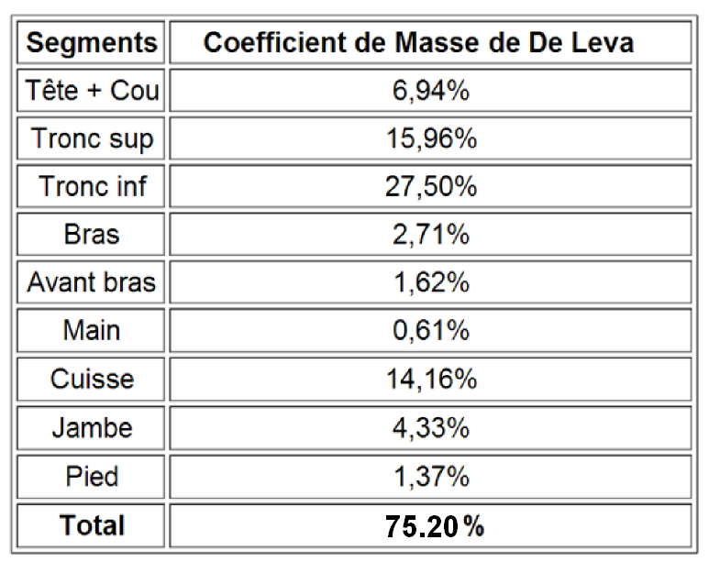


Masse des segments
Table de De Leva (1996)
Masse : caractérise la quantité de matière contenue dans un corps ($≠$ Poids !!!)
M = Masse du sujet en kg
Application :
Calculer la masse de la tête et d’un pied pour M=75 kg.
Coefficients de De Leva en pourcentage de la masse totale
La masse d’une seule jambe est donnée… C’est pourquoi le total n’est pas égal à 100% de la masse de l’individu.

Slide 8
II. Repérage dans le corps humain

Slide 9
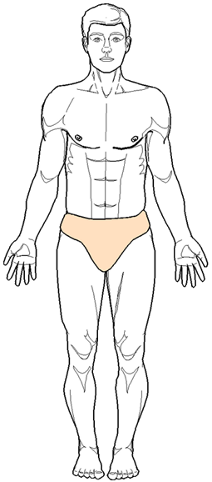
Point proximal et point distal
Le point proximal d’un segment est le repère anatomique (ex : articulation) qui est le plus proche du sommet du crâne
Le point distal d’un segment est le repère anatomique qui est le plus éloigné (c-à-d distant) du sommet du crâne.
Proximal
Distal
Proximal
Distal

Slide 10
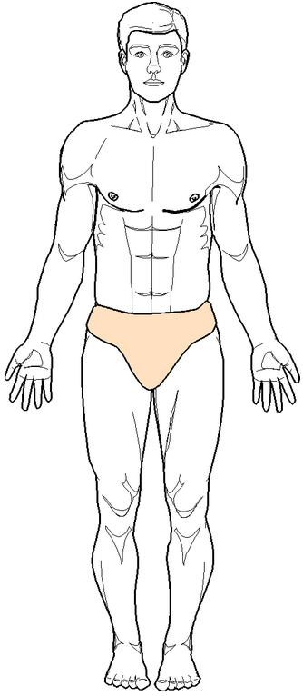
Position de référence
On détermine quelle extrémité est proximale ou distale en se référant à la posture anatomique standard du corps

Slide 11
III. Notion de centre de masse

Slide 12
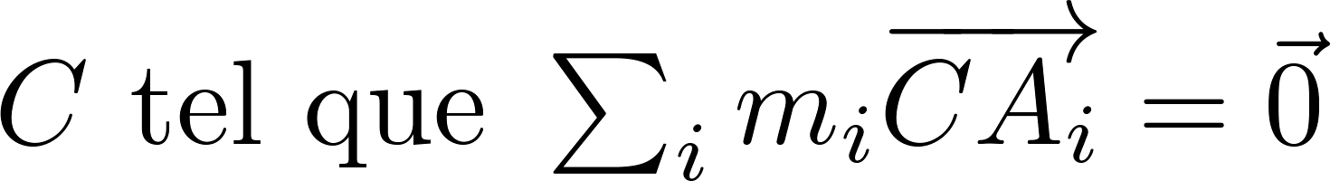
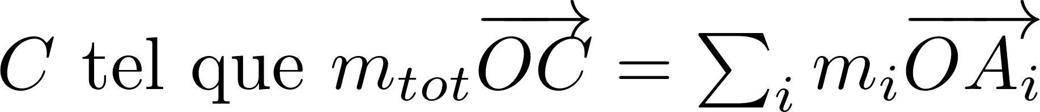
Définitions
Centre de masse (CM) : point fictif autour duquel les masses sont également réparties (aussi appelé centre de gravité).
Défini pour tout corps matériel, rigide ou non…
Barycentre d’un système de points matériels :
ou
(indépendant du choix de O, point fixe)

Slide 13
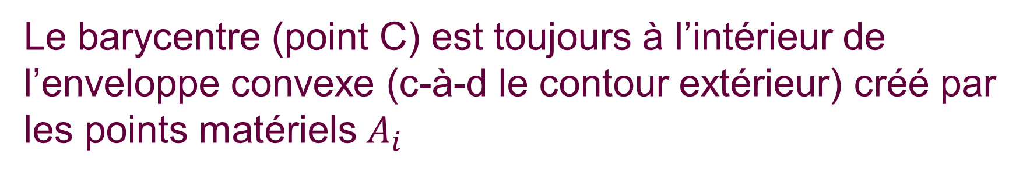






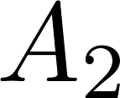


Position du centre de masse
Le barycentre (point C) est toujours à l’intérieur de l’enveloppe convexe (c-à-d le contour extérieur) créé par les points matériels $A_{i}$
impossible!

Slide 14

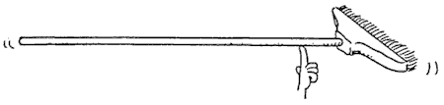
Position d’équilibre
Exemple intuitif : équilibre d’une balance
le point O donne la position du centre de masse (barycentre)
CM

Slide 15
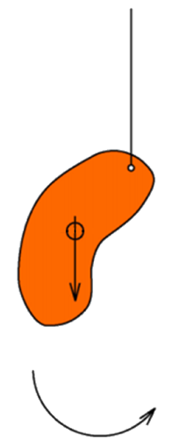
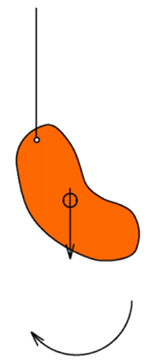
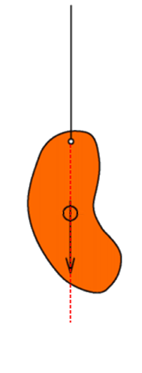
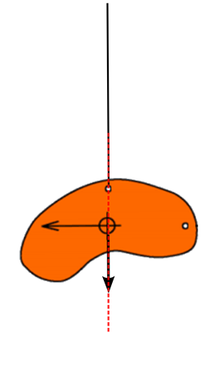
Détermination expérimentale
Méthode de la suspension :

Slide 16
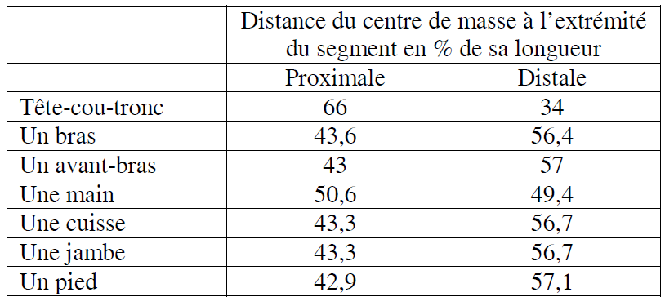
Centre de masse d’un segment
Table de Winter (1990)
Application :
Calculer la position du CM de la tête à partir du point proximal et distal

Slide 17
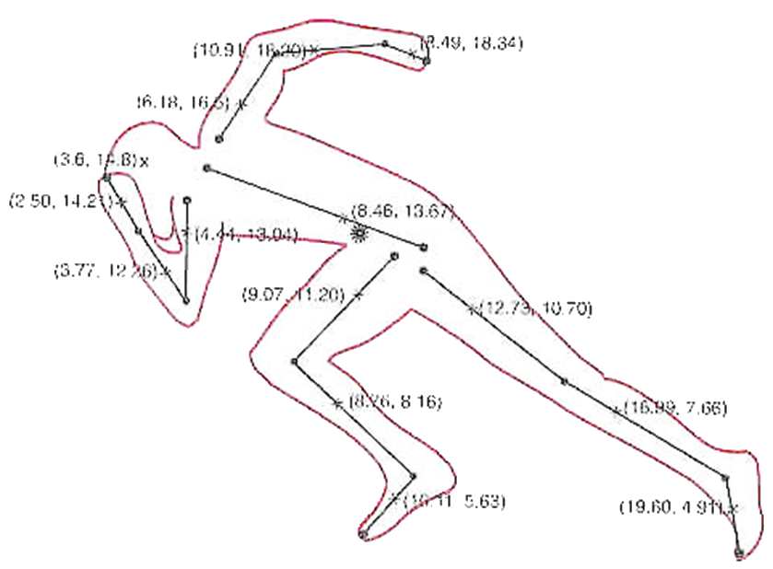
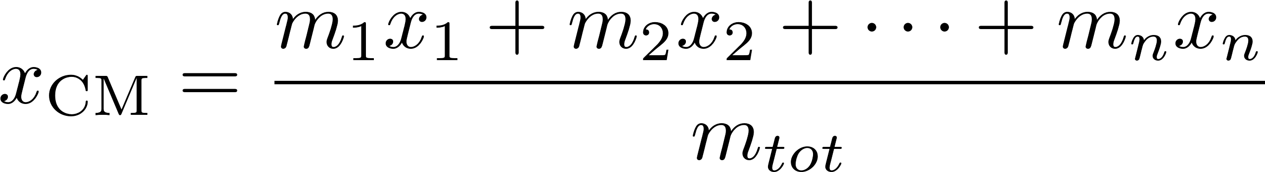

Centre de masse du corps
A partir des positions des CM de chaque segment corporel, on peut trouver la position du CM global comme suit :
CM
y
x
Sol
O

Slide 18
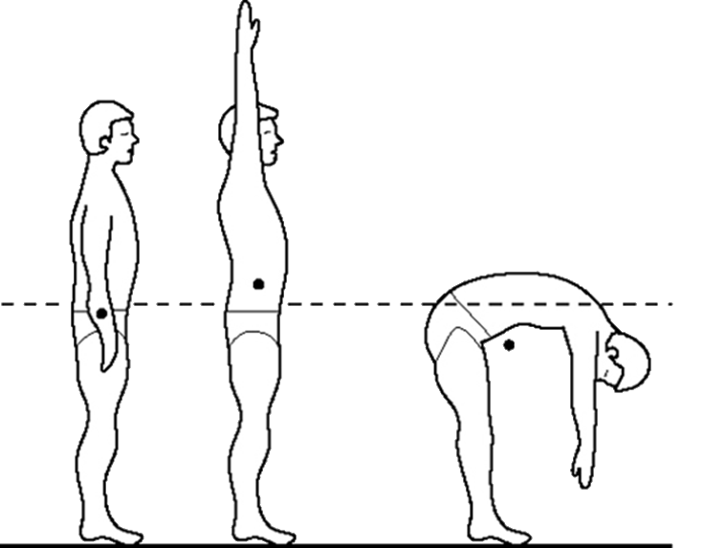
Centre de masse et posture
Différentes positions du CM pour différentes postures
Le CM n’est pas forcément un point intérieur au corps ! (cf. 3ème posture)

Slide 19
IV. Application
Application similaire à ce qui sera demandé en CC et devoir terminal

Slide 20
Méthodologie de détermination du CM
Calcul longueurs segments
Calcul masse segments
Détermination des repères distaux ou proximaux
Calcul position CM de chaque segment
Changements de repères
Calcul CM global dans repère d’origine

Slide 21
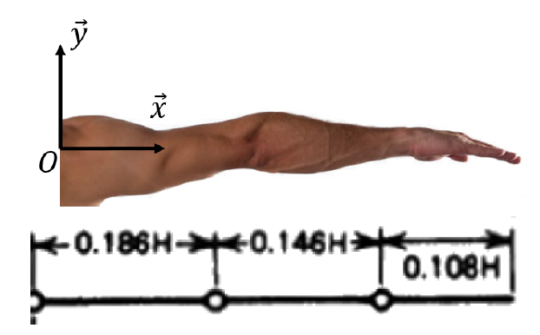
Application au bras (H = 1,86 m ; M = 72 kg)
Questions :
Nombre segments ?
Articulations ?
Noms segments ?
Articulations ?
L segments ?
M segments ?
Repères proximaux ?
Repères distaux ?
CM segments ?
Chgts de repères ?
CM global ?
3
3
bras ; av-bras; main
épaule ; coude ; poignet
b: 0.35 ; ab: 0.27 ; m: 0.2

Slide 22
Calcul des masses (M = 72 kg)

Slide 23













Application au bras (H = 1,86 m ; M = 72 kg)
Questions :
Nombre segments ?
Articulations ?
Noms segments ?
Articulations ?
L segments ?
M segments ?
Repères proximaux ?
Repères distaux ?
CM segments p?
Chgts de repères ?
CM global ?
3
3
bras ; av-bras; main
épaule ; coude ; poignet
b: 0.35 ; ab: 0.27 ; m: 0.2
b: 1.95 ; ab: 1.17 ; m:0.44
p
d
$${\vec{y}}_{p,ab}$$
$$={\vec{y}}_{d, b}$$
$${\vec{y}}_{p,m}$$
$$={\vec{y}}_{d, ab}$$
$${\vec{y}}_{p,b}$$
$${\vec{x}}_{p,b}$$
$$O_{c}$$
$$O_{p}$$
$$O_{e}$$
$${\vec{x}}_{p,ab}$$
$${\vec{x}}_{p,m}$$
$$={\vec{x}}_{d, ab}$$
$$={\vec{x}}_{d, b}$$

Slide 24
Calcul des CM (proximal)

Slide 25

Application au bras (H = 1,86 m ; M = 72 kg)
Questions :
Nombre segments ?
Articulations ?
Noms segments ?
Articulations ?
L segments ?
M segments ?
Repères proximaux ?
Repères distaux ?
CM segments p?
Chgts de repères ?
CM global ?
3
3
bras ; av-bras; main
épaule ; coude ; poignet
b: 0.35 ; ab: 0.27 ; m: 0.2
b: 1.95 ; ab: 1.17 ; m:0.44
p
d
0.15 ; 0.12 ; 0.1
0.15 ; 0.47 ; 0.72
$x_{CM}=0.33 m$
$${\vec{y}}_{p,ab}$$
$$={\vec{y}}_{d, b}$$
$${\vec{y}}_{p,m}$$
$$={\vec{y}}_{d, ab}$$
$${\vec{y}}_{p,b}$$
$${\vec{x}}_{p,b}$$
$$O_{c}$$
$$O_{p}$$
$$O_{e}$$
$${\vec{x}}_{p,ab}$$
$${\vec{x}}_{p,m}$$
$$={\vec{x}}_{d, ab}$$
$$={\vec{x}}_{d, b}$$

Slide 26
Questions ?

